Slide 1
Dinosaur’s Adventure
Técnicas de Programação
Letícia Forte -Turma: S73
Otávio Pepe - Turma: S73
Campus Curitiba

Slide 2
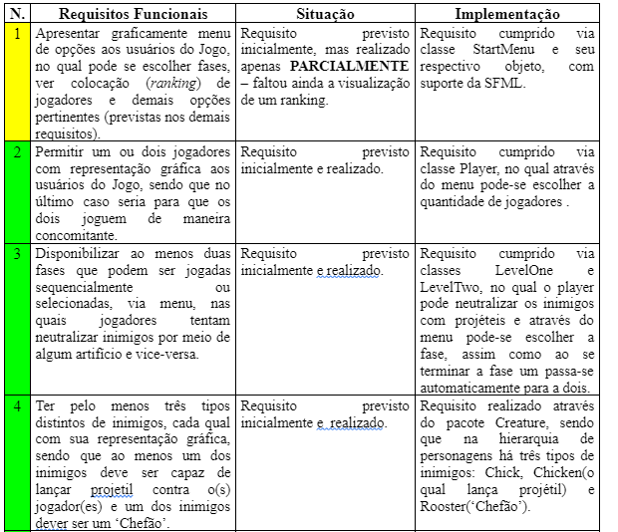
Tabela de requisitos funcionais

Slide 3
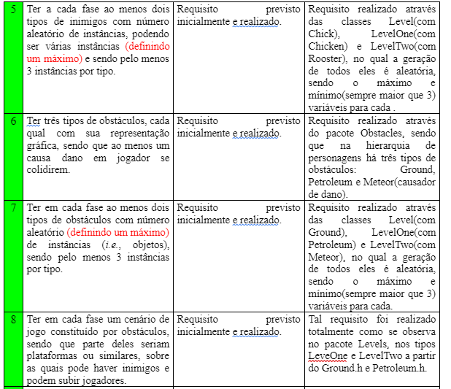
Tabela de requisitos funcionais

Slide 4
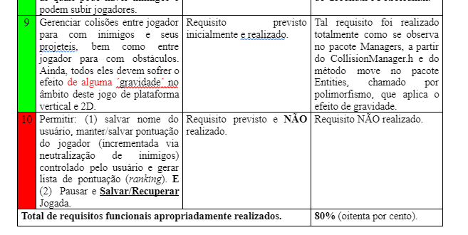
Tabela de requisitos funcionais

Slide 5
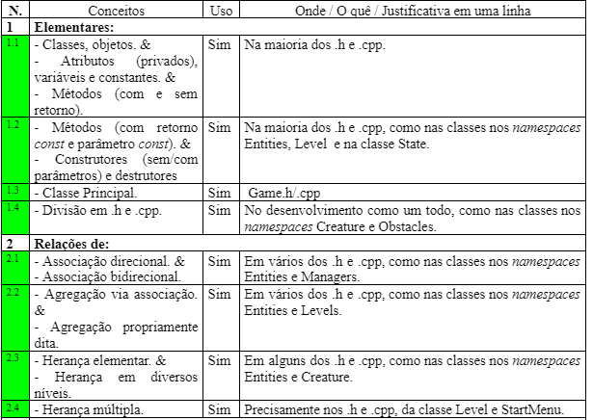
Tabela de conceitos

Slide 6
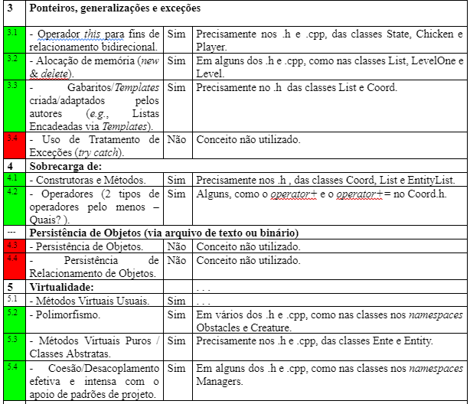
Tabela de conceitos

Slide 7
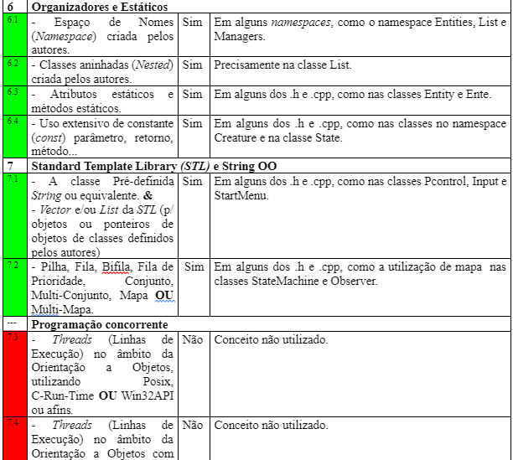
Tabela de conceitos

Slide 8
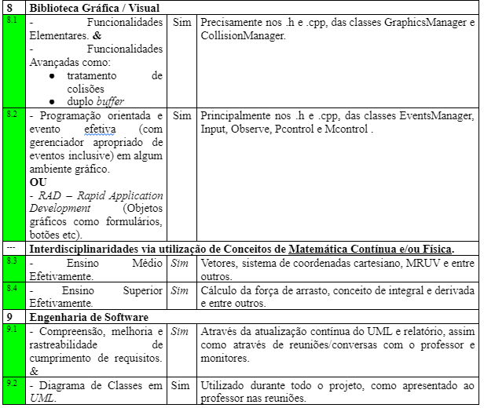
Tabela de conceitos

Slide 9
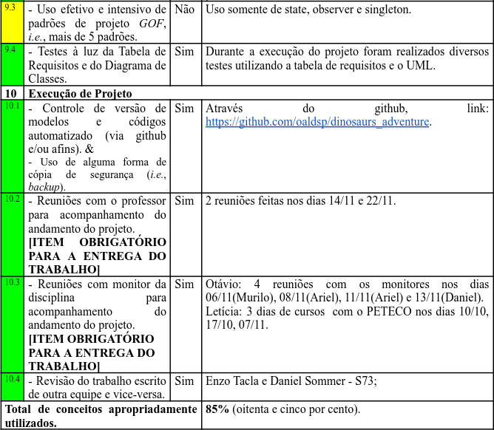
Tabela de conceitos

Slide 10
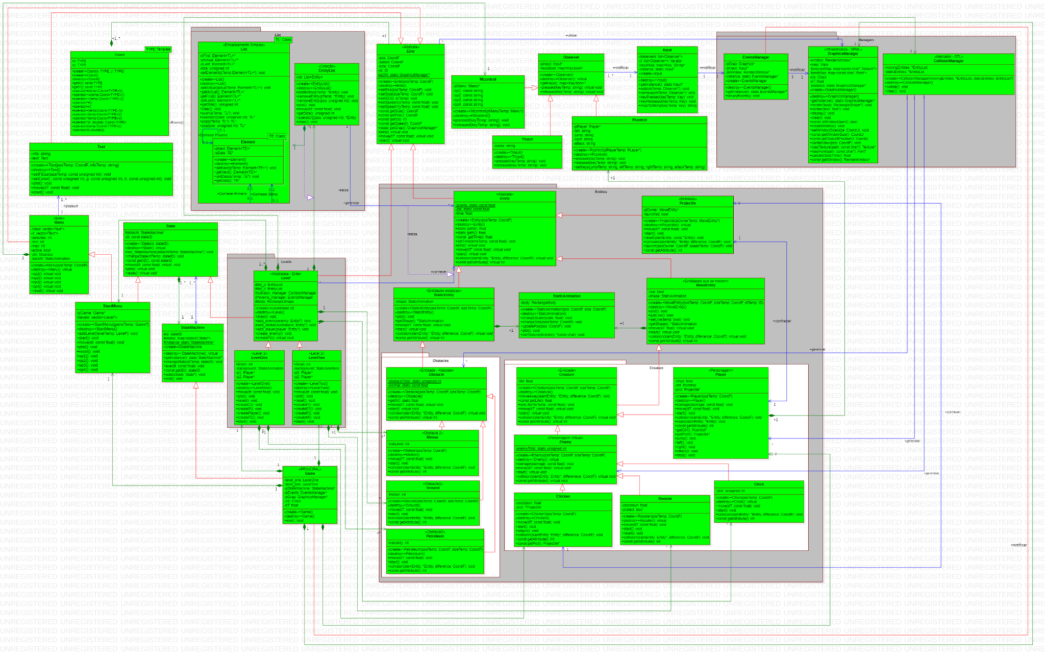
UML

Slide 11
UML

Slide 12
UML

Slide 13
UML

Slide 14
UML

Slide 15
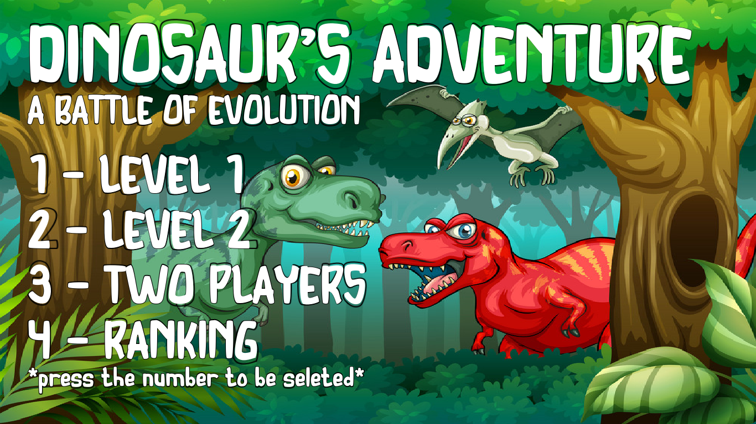
Menu

Slide 16
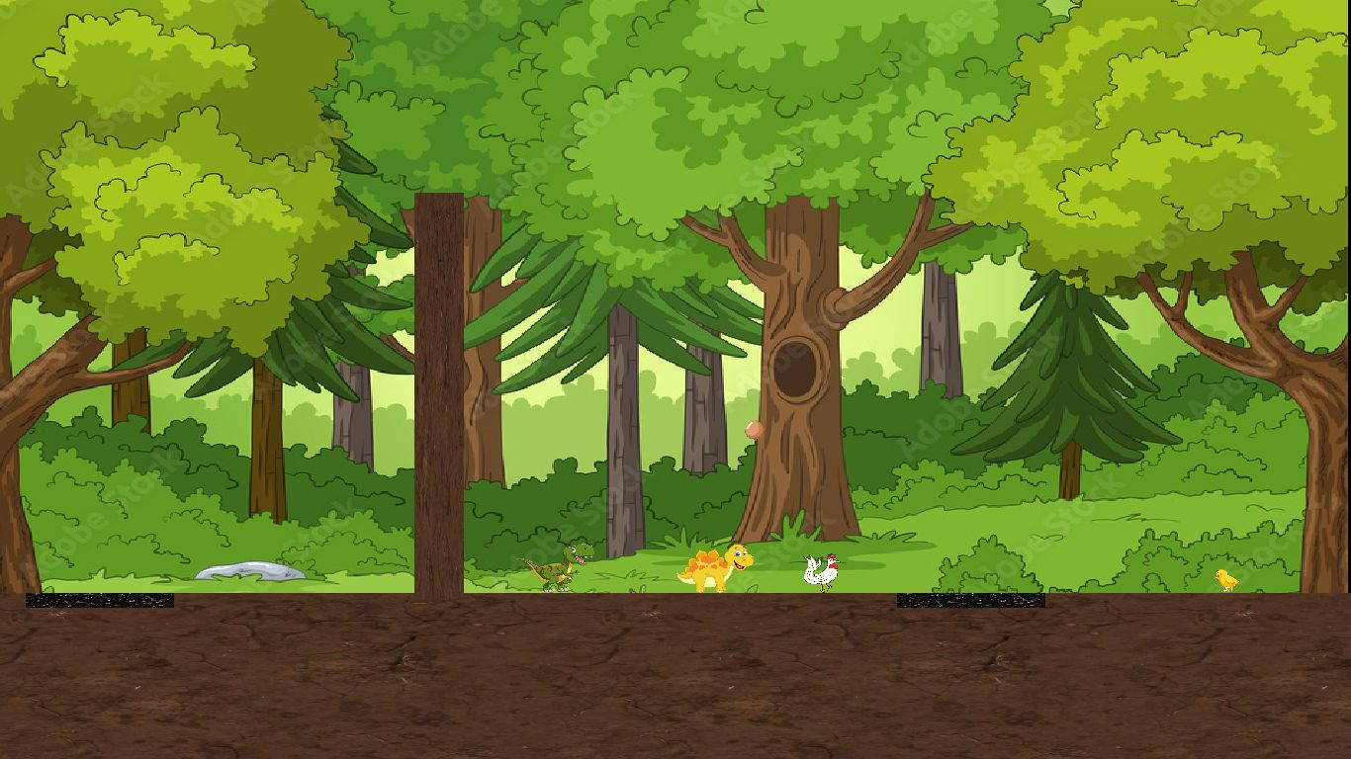

Fase 1
Fase 2

Slide 17
Conclusão
Princípios de programação orientada a objetos foram aplicados resultando em um software mais organizado, modular e reutilizável
Hierarquias de herança resultaram em um sistema mais flexível e extensível
Bom desempenho do projeto

